Slide 1
滚动轴承的安装、润滑与密封

Slide 2
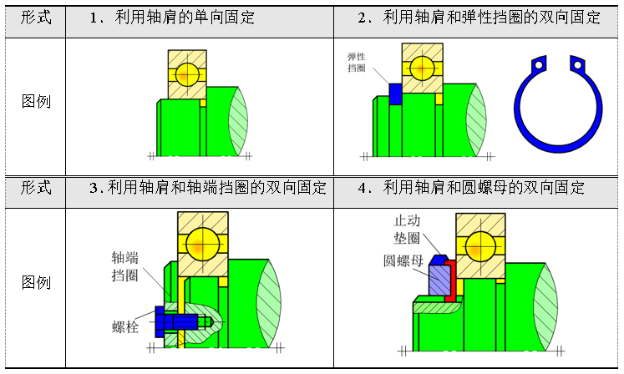
一、滚动轴承的安装
1．滚动轴承的轴向固定
（1）
轴
承
内
圈
的
轴
向
固
定

Slide 3
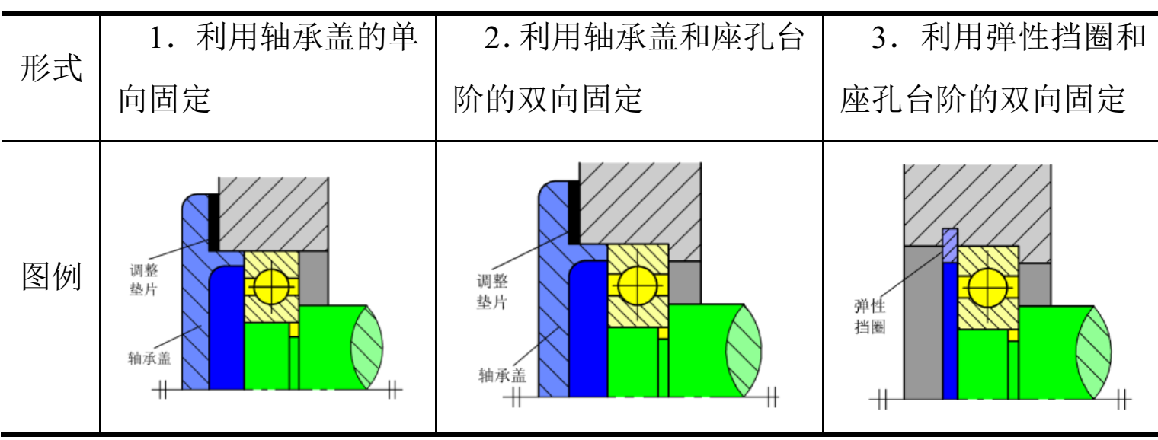
（2）轴承外圈的轴向固定

Slide 4
2．滚动轴承的润滑
（1）润滑脂润滑
适用于轴颈圆周速度不大于5 m/s的滚动轴承润滑，润滑脂的填充量一般为轴承空间的1/3～2/3。
（2）润滑油润滑
适用于轴颈圆周速度和工作温度较高的场合，有浸油润滑、滴油润滑和喷雾润滑。
（3）固体润滑
有石墨、二硫化钼（MoS2）等，在重载或高温下使用。

Slide 5
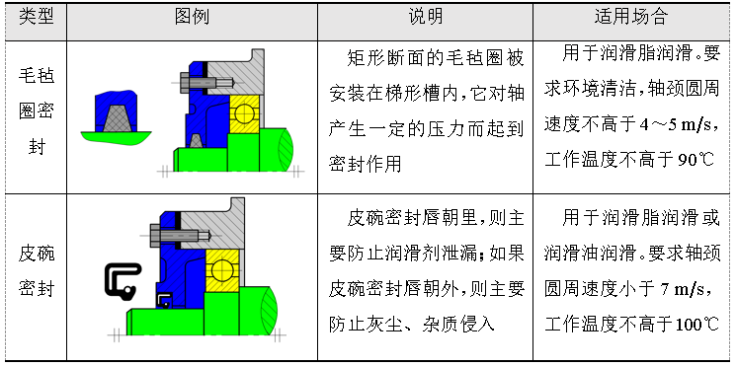
3．滚动轴承的密封
（1）接触式密封

Slide 6
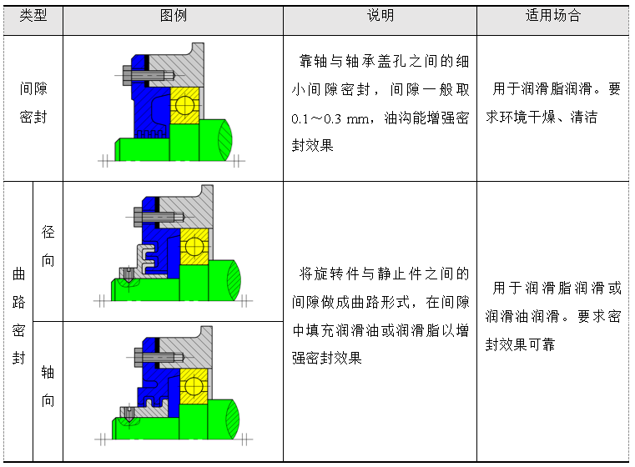
（2）
非
接
触
式
密
封

Slide 7
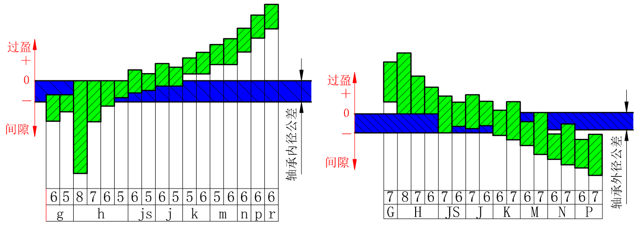
二、滚动轴承的公差与配合
轴颈常用公差带 外壳孔常用公差带

Slide 8
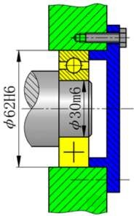
（1）轴承内孔与轴的配合只标注轴的公差带代号；轴承外圈与外壳孔的配合只标注外壳孔的公差带代号。
（2）转动圈常采用过盈配合，固定圈常采用间隙配合或过渡配合。
（3）转速高、载荷及振动大、旋转精度要求高时，应采用紧一些的配合。

Slide 9
小结：
1．理解滚动轴承内圈的固定形式
2．理解滚动轴承外圈的固定形式
3．了解滚动轴承的润滑方式
4．掌握滚动轴承的密封目的和方式
5．了解滚动轴承的公差与配合形式

